Slide 1
18 e 19 de maio de 2022
Título do trabalho
Nome
Filiação

Slide 2
Título do trabalho
Título do slide
Mantenha o microfone mutado, caso não queira que seu áudio apareça na gravação;
Utilize o Q&A para fazer perguntas;
Levante a mão se quiser ligar o microfone.
Escolha seu idioma no ícone de interpretação;

Slide 3
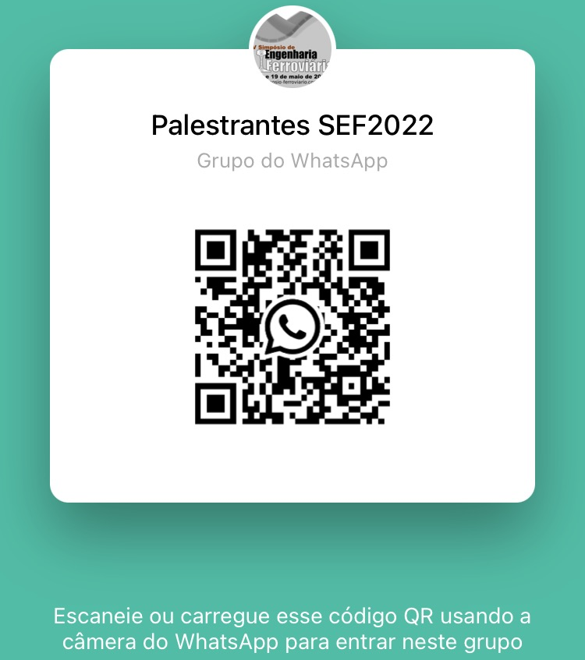
Participe do grupo de SEF 2022 no WhatsApp

